Slide 1

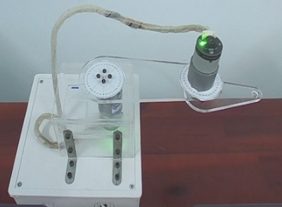

NGHIỆM THU ĐỀ TÀI NGHIÊN CỨU KHOA HỌC SINH VIÊN
NGHIÊN CỨU PHÁT TRIỂN MÔ HÌNH BẢN SAO SỐ CHO ROBOT
SV: Trần Tuấn Anh
GVHD: TS. Nguyễn Hồ Quang
Bình Dương, Việt Nam

Slide 2
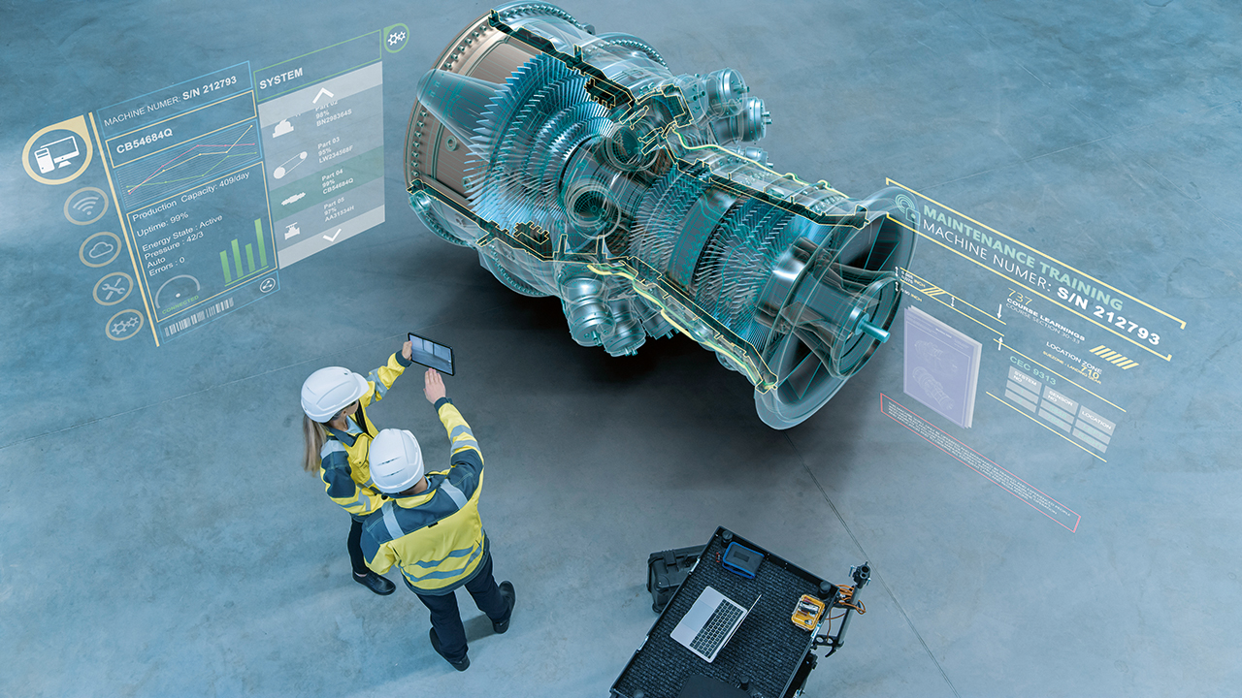
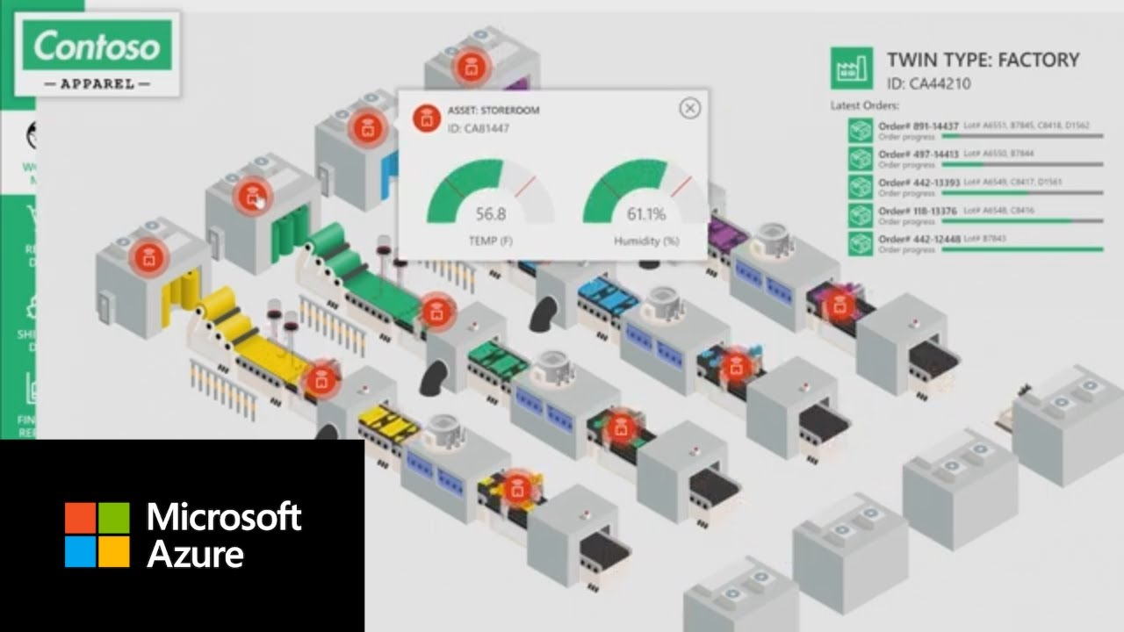
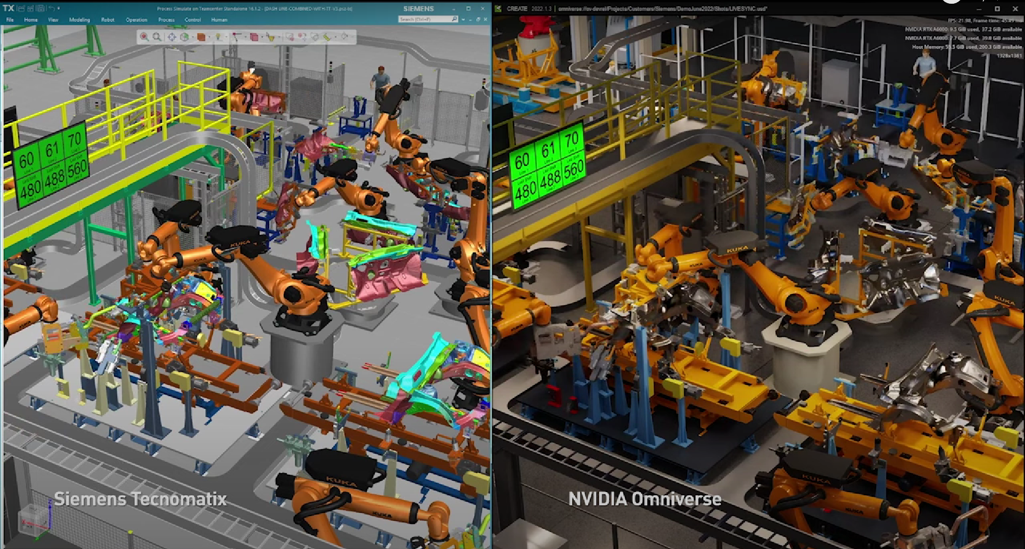
Đặt vấn đề
NGHIÊN CỨU PHÁT TRIỂN MÔ HÌNH BẢN SAO SỐ CHO ROBOT
Notes:
Bản sao số là việc tạo ra một phiên bản số hoá chính xác của một đối tượng vật lý, hệ thống hoặc quá trình trong thế giới thực để mô phỏng, theo dõi và tương tác với nó trong một môi trường số hoá. Bản sao số bao gồm 3 phần chính: một là phiên bản vật lý của đối tượng hoặc hệ thống, hai là phiên bản số hoá tương ứng và 3 là phần kết nối và xử lý. Bản sao số cho phép mô phỏng, theo dõi và tương tác với đối tượng vật lý trong một môi trường số hoá.
Nó cung cấp một cách để kiểm tra, kiểm soát và dự đoán hiệu suất, vận hành và sự tương tác của đối tượng vật lý trong thời gian thực hoặc qua thời gian. Bản sao số có thể được sử dụng để tối ưu hóa hoạt động, phân tích rủi ro, thực hiện các kịch bản thử nghiệm và đưa ra quyết định thông minh dựa trên dữ liệu và mô phỏng.
Trong những năm gần đây, các nghiên cứu về bản sao phát triển mạnh mẽ và đang trở thành xu hướng.
Hiện nay, Robot đã và đang được ứng dụng rất và tầm quan trọng trong các lĩnh vực khác nhau.

Slide 3
Đặt vấn đề
Đa số các nghiên cứu trong những năm gần đây chỉ chủ yếu tập trung phát triển mô hình số và bóng của đối tượng thật (Michal Balla et al. 2023, Chu Anh My et al. 2021). Do dữ liệu chỉ truyền một chiều từ thực về ảo. Và chưa có nhiều bản sao số truyền dữ liệu, tương tác 2 chiều giữa ảo và thực.
Các nghiên cứu chỉ tập trung vào một phần trong cấu trúc bản sao số (Phan Trần Đăng Khoa et al. 2021, Trần Đình Hòa et al. 2021, Chu Anh My et al. 2021). Một bản sao số với cấu trúc tổng thể hiện nay vẫn chưa được nghiên cứu phát triển toàn diện tại Việt Nam.
Nghiên cứu này tập trung nghiên cứu và phát triển một ý tưởng về bản sao số cho robot
NGHIÊN CỨU PHÁT TRIỂN MÔ HÌNH BẢN SAO SỐ CHO ROBOT
Notes:
Trong khi đó, đa số các nghiên cứu trong những năm gần đây chỉ chủ yếu tập trung phát triển mô hình số và bóng của đối tượng. Do dữ liệu chỉ truyền một chiều từ thực về ảo. Và chưa có nhiều bản sao số truyền dữ liệu, tương tác 2 chiều giữa ảo và thực.
Trong khi đó, Ở Việt Nam, cho đến nay việc nghiên cứu phát triển các hệ thống robot thông minh đã và đang được nhiều nhóm nghiên cứu đẩy mạnh. Tuy nhiên các nghiên cứu này hiện nay chỉ tập trung phát triển một số phần trong cấu trúc của một hệ thống bản sao số, như chỉ tập trung nghiên cứu phát triển các mô hình điều khiển thông minh hoặc tập trung ứng dụng trí tuệ nhân tạo vào nhận dạng, xử lý ảnh hoặc mô phỏng hoặc phát triển các nền tảng IOT
Một bản sao số với cấu trúc tổng thể hiện nay vẫn chưa được nghiên cứu phát triển toàn diện tại Việt Nam. Các nghiên cứu chỉ tạo ra một cái bóng kỹ thuật số của đối tượng do dữ liệu chỉ truyền một chiều từ thực về ảo. Và chưa có nhiều bản sao số truyền dữ liệu, tương tác 2 chiều giữa ảo và thực.
→ Do đó, việc nghiên cứu phát triển nền tảng bản sao số là điều cần thiết. Từ những vấn đề trên, đề xuất “Nghiên cứu phát triển một ý tưởng về mô hình bản sao số cho robot”.

Slide 4
Mục tiêu
Nghiên cứu phát triển mô hình bản sao số cho robot. Trong đó tập trung vào:
Xây dựng một cấu trúc bản sao số cho robot
Phát triển mô hình số robot bao gồm mô hình hình học 3D và mô hình điều khiển.
Tích hợp mô hình số Robot vào môi trường ảo, đồng thời kết nối vào nền tảng mã nguồn mở ROS.
Kết nối, truyền thông dữ liệu 2 chiều online theo thời gian thực giữa hệ thống robot thực và robot ảo, trong đó tập trung dữ liệu về góc biến khớp, thông số vị trí của điểm cuối tay máy dựa trên nền tảng ROS thông qua bộ giao thức Socket TCP.
NGHIÊN CỨU PHÁT TRIỂN MÔ HÌNH BẢN SAO SỐ CHO ROBOT

Slide 5
Phương pháp
TƯƠNG TÁC VÀ PHẢN HỒI THEO THỜI GIAN THỰC
DỮ LIỆU QUÁ KHỨ - DỮ LIỆU HIỆN TẠI – DỮ LIỆU TƯƠNG LAI
PHẦN THỰC
KẾT NỐI, TRUYỀN THÔNG VÀ XỬ LÝ DỮ LIỆU 2 CHIỀU
PHẦN ẢO
Clients
Clients
Cảm biến
Bộ xử lý
Giao diện
Bộ xử lý
Bộ điều khiển
Mô hình và môi trường ảo
Bộ điều khiển
Bộ động lực
Động cơ
NGHIÊN CỨU PHÁT TRIỂN MÔ HÌNH BẢN SAO SỐ CHO ROBOT
Notes:
Hệ thống gồm 3 thành phần chính: Phần ảo, phần thực và bộ xử lý trung tâm. Phần ảo sẽ giao tiếp với người dùng thông qua giao diện người dung. Từ đó, người dung có thể điều khiển tương tác với cả mô hình thực và mô hình.
Phần thực sẽ thực hiện các nhiệm vụ từ yêu cầu của người dung và phản hồi lại các giá trí trạng thái thông qua hệ thống cảm biến.
Để phần ảo và phần thực giao tiếp và truyền thông 2 chiều theo thời gian thực thì cần có bộ xử lý trung tâm. Không chỉ kết nối mà còn xử lý, tính toán và lưu trữ các dữ liệu thu thập được từ mô hình ảo và mô hình thực, tăng tốc độ xử lý của mô hình bản sao số và dễ dàng triển khai bản sao số trên các đối tượng khác.

Slide 6
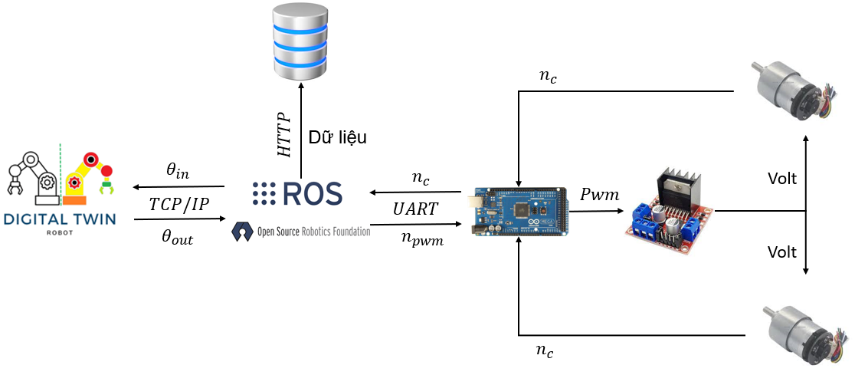
MongoDB
Phương pháp
Unity
Máy tính nhúng
NGHIÊN CỨU PHÁT TRIỂN MÔ HÌNH BẢN SAO SỐ CHO ROBOT
Notes:
Bản sao số được xây dựng dựa trên nền tảng Unity và kết nối với bộ xử lý trung tâm thông qua giao thức TCP/IP. Phần thực kết nối với bộ xử lý trung tâm thông qua giao thức UART. Bộ xử lý trung tâm được xây dựng dựa trên nền tảng ROS với các gói xử lý riêng biệt và kết nối với nhau thông qua các topic của ROS. Dữ liệu được lưu trữ cục bộ tại bộ xử lý trung tâm và định kỳ sẽ gửi dữ liệu lên Cloud. Trong nghiên cứu này sử dụng nền tảng MongoDB cho Cloud.

Slide 7
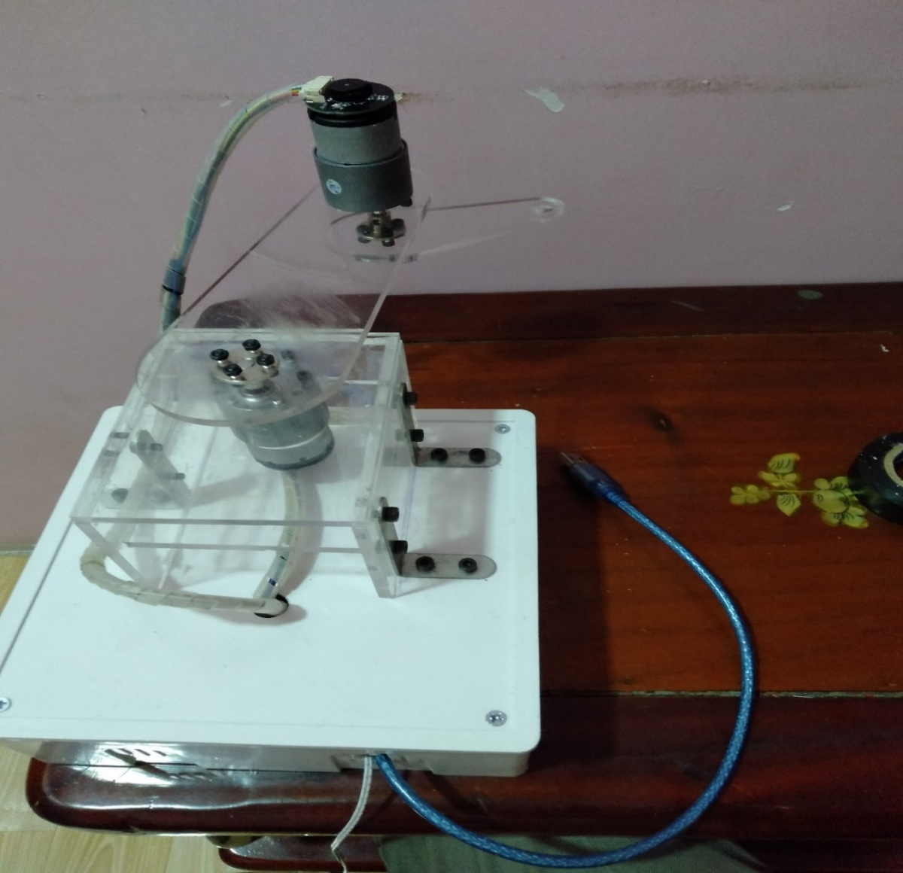
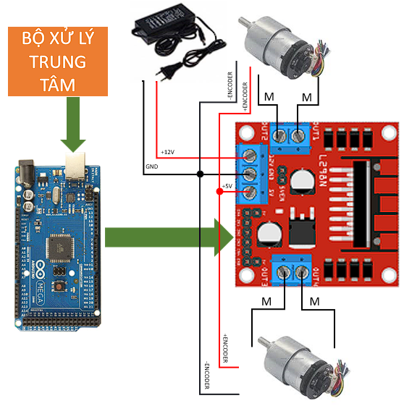
Phương pháp
XÂY DỰNG MÔ HÌNH THỰC
NGHIÊN CỨU PHÁT TRIỂN MÔ HÌNH BẢN SAO SỐ CHO ROBOT
Notes:
Mô hình robot được thiết kế với 2 bậc tự do và có khả năng phản hồi vị trí góc khớp. Bên trên là bản thiết kế và mạch điện của hệ thống.

Slide 8

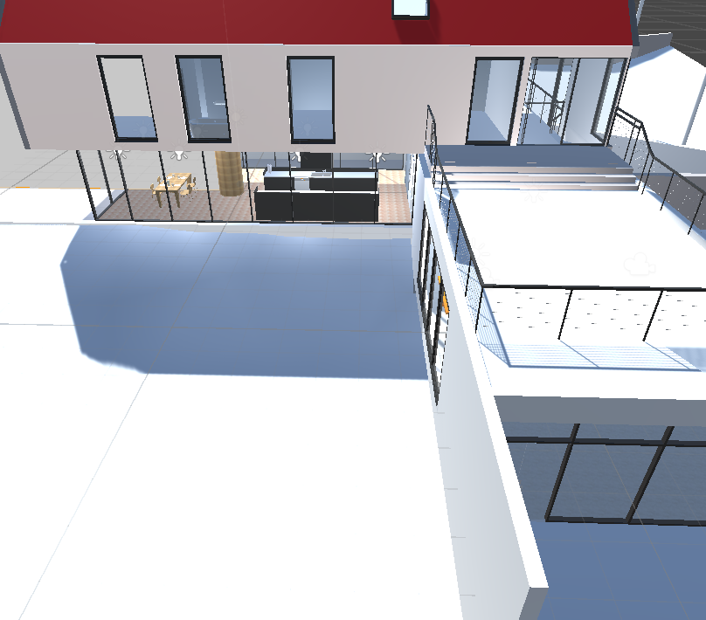

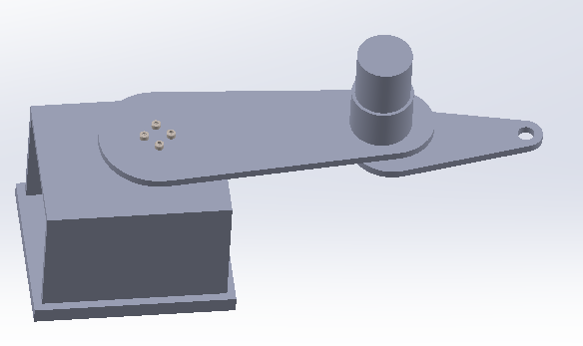

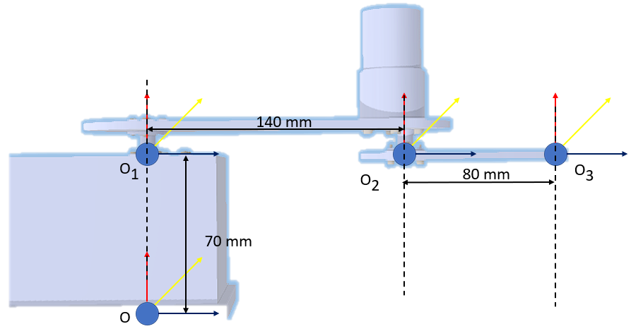

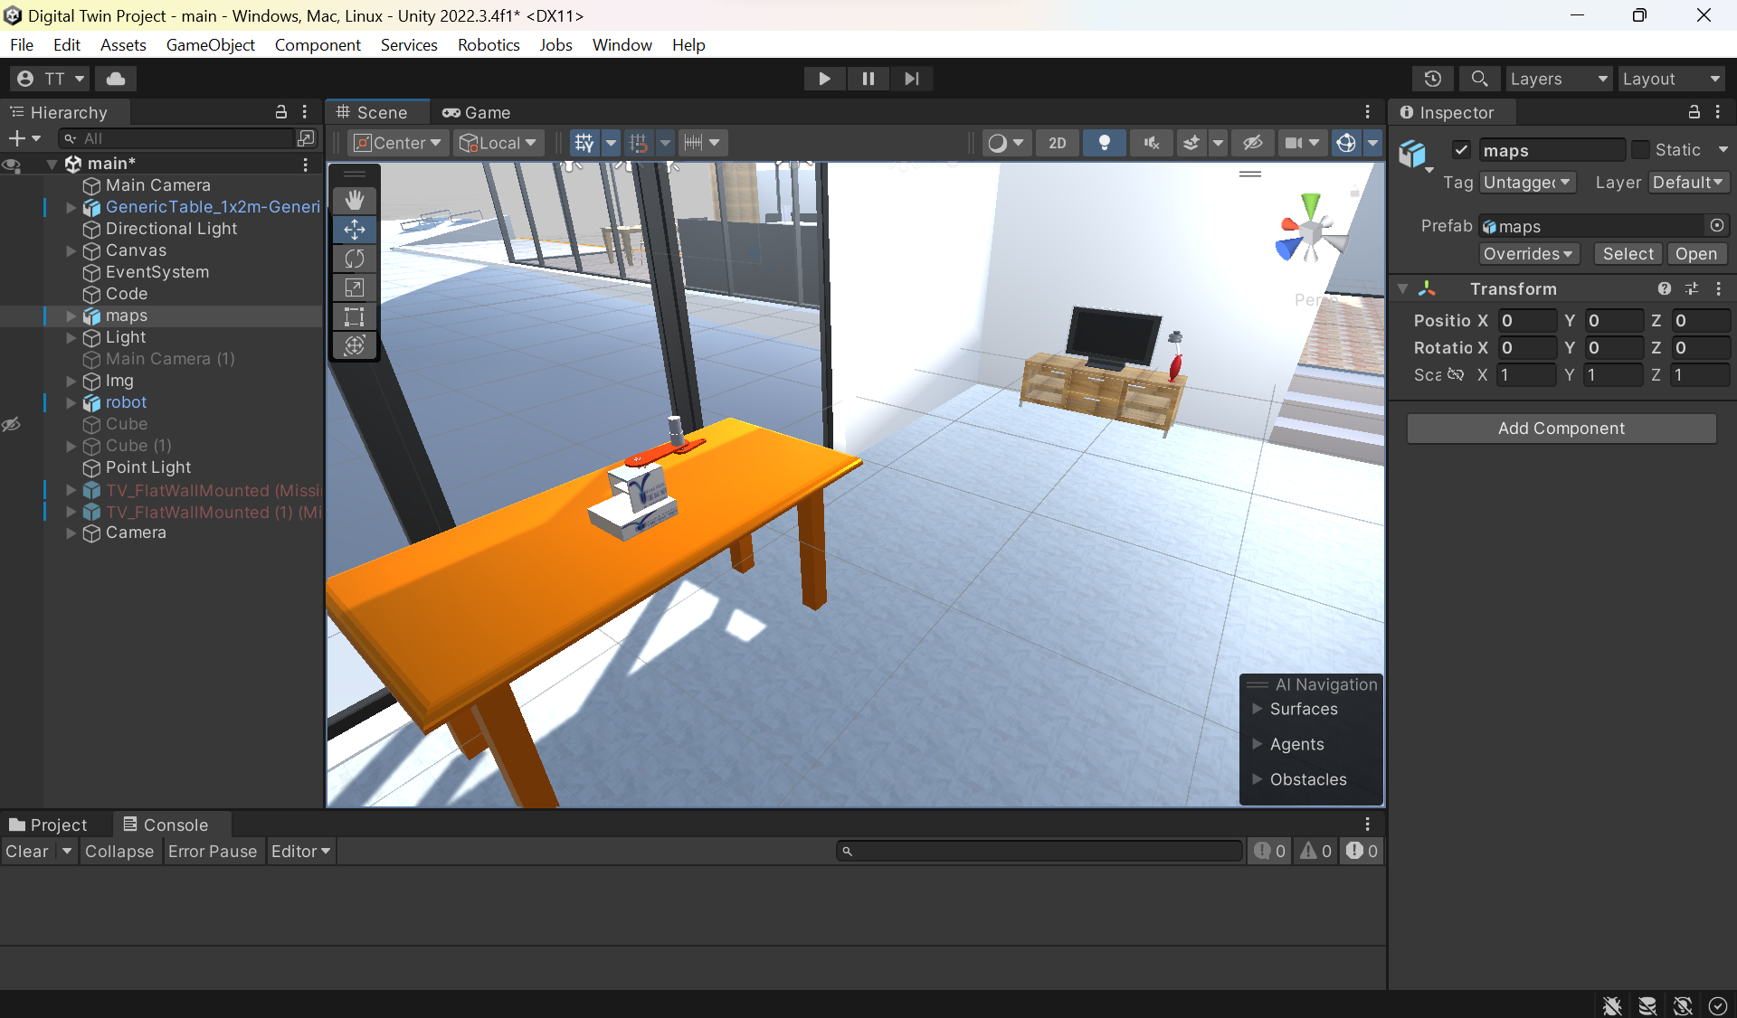
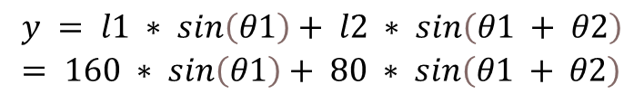
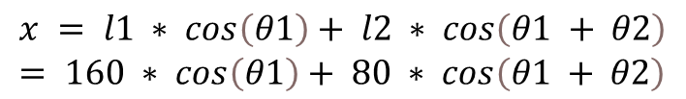
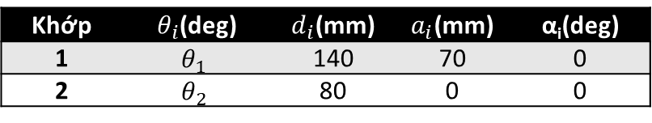
Phương pháp
XÂY DỰNG PHẦN ẢO
Khớp | $θ_{i}$(deg) | $d_{i}$(mm) | $a_{i}$(mm) | α_{i}(deg)
1 | $$θ_{1}$$ | 140 | 70 | 0
2 | $$θ_{2}$$ | 80 | 0 | 0
Xây dựng 3D mô hình
Xây dựng mô trường
$$\begin{aligned}&x = l1 ∗ cos\left(θ1\right)+ l2 ∗ cos\left(θ1 + θ2\right) \\ &= 160 ∗ cos\left(θ1\right)+ 80 ∗ cos\left(θ1 + θ2\right)\end{aligned}$$
$$\begin{aligned}&y = l1 ∗ sin\left(θ1\right)+ l2 ∗ sin\left(θ1 + θ2\right) \\ &= 160 ∗ sin\left(θ1\right)+ 80 ∗ sin\left(θ1 + θ2\right)\#\end{aligned}$$
Tích hợp và xử lý tổng thể
NGHIÊN CỨU PHÁT TRIỂN MÔ HÌNH BẢN SAO SỐ CHO ROBOT
Notes:
Mô hình ảo được xây dựng dựa trên phần mềm solidword và môi trường ảo được xây dựng dựa trên phần mềm Revit và blender. Cả 2 phần này được tích hợp và xử lý dựa trên nền tảng Unity.
Động học robot được tính toán sử dụng công thức trên. Động học thuận chỉ việc thay thế giá trị từng góc khớp vào công thức và động học nghịch sử dụng phương pháp Newton-Raphson để tìm giá trị từng góc khớp của động cơ.

Slide 9
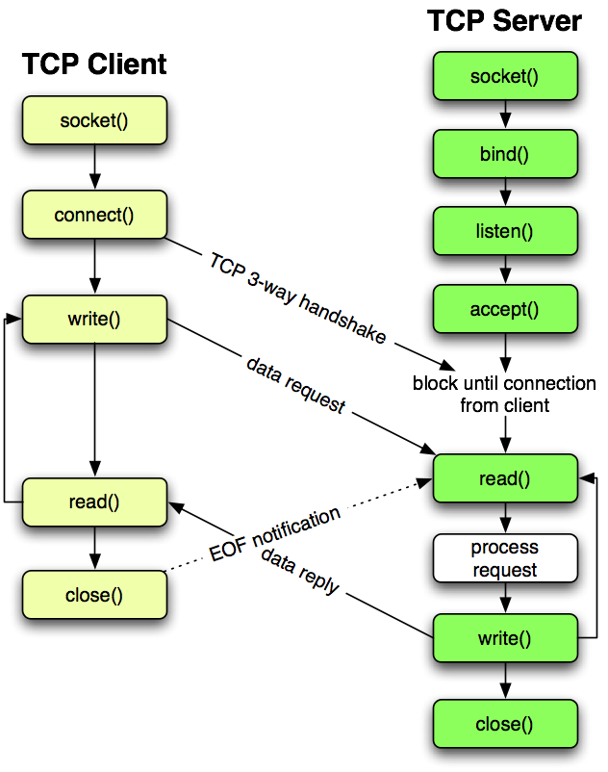
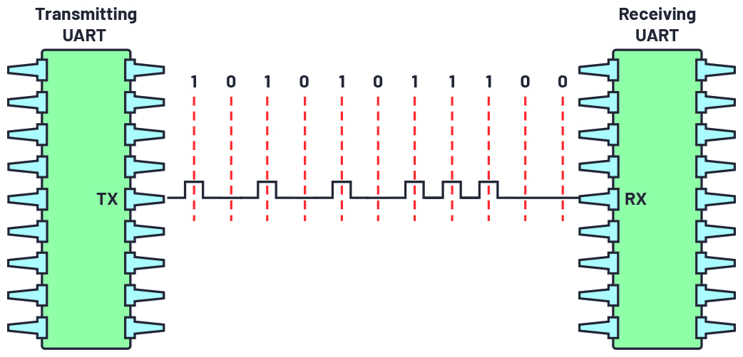
Phương pháp
KẾT NỐI VÀ TRUYỀN DỮ LIỆU 2 CHIỀU
Kết nối bản sao số với ROS
Kết nối phần thực với ROS
NGHIÊN CỨU PHÁT TRIỂN MÔ HÌNH BẢN SAO SỐ CHO ROBOT

Slide 10
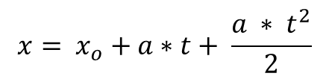
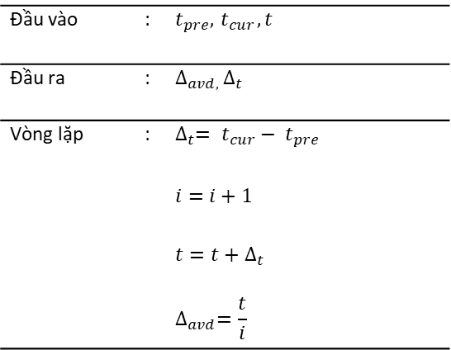
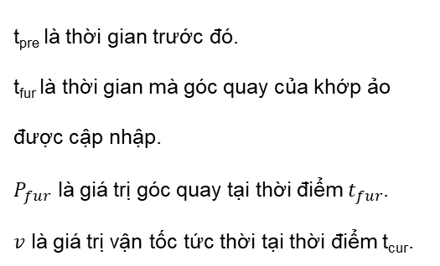
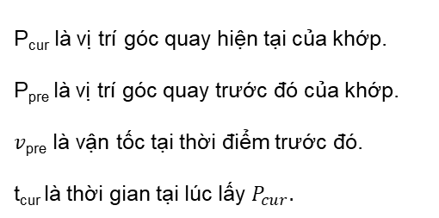
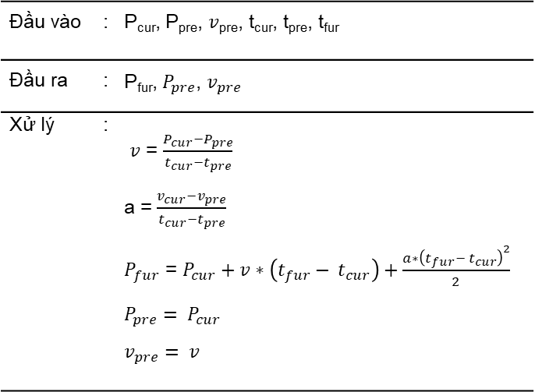
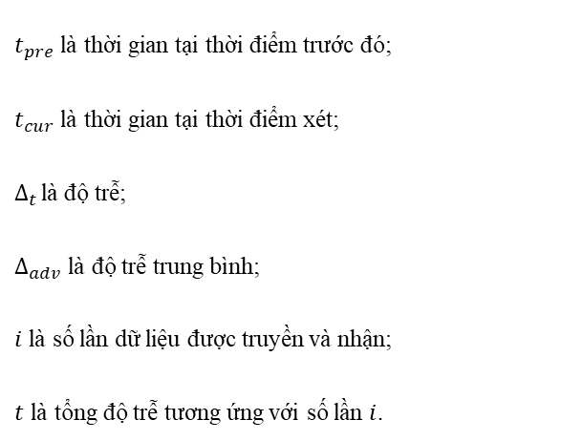
Phương pháp
PHƯƠNG PHÁP TÍNH ĐỘ TRỄ VÀ ƯỚC TÍNH VỊ TRÍ GÓC QUAY
Thuật toán tính độ trễ hệ thống
Thuật toán ước tính vị trí góc quay của robot
Đầu vào | : | $$t_{pre}, { t}_{cur}, t$$
Đầu ra | : | $$∆_{avd, }∆_{t}$$
Vòng lặp | : | $$∆_{t}= t_{cur}− t_{pre}$$
 |  | $$i=i+1$$
 |  | $$t=t+∆_{t}$$
 |  | $$∆_{avd}=\frac{t}{i}$$
$$x= x_{o}+a∗t+ \frac{a ∗ t^{2}}{2}$$
P_{cur} là vị trí góc quay hiện tại của khớp.
P_{pre} là vị trí góc quay trước đó của khớp.
$v$_{pre} là vận tốc tại thời điểm trước đó.
t_{cur} là thời gian tại lúc lấy $P_{cur}.$
Đầu vào | : | P_{cur}, P_{pre}, $v$_{pre}, t_{cur}, t_{pre}, t_{fur}
Đầu ra | : | P_{fur}, $P_{pre}$, $v_{pre}$
Xử lý | : | $v$ = $\frac{P_{cur}−P_{pre}}{t_{cur}−t_{pre}}$ a = $\frac{v_{cur}−v_{pre}}{t_{cur}−t_{pre}}$ $P_{fur}$ = $P_{cur}+v∗\left(t_{fur}− t_{cur}\right)+\frac{a∗{\left(t_{fur}− t_{cur}\right)}^{2}}{2}$ $$P_{pre}= P_{cur}$$ $$v_{pre}= v$$
t_{pre} là thời gian trước đó.
t_{fur} là thời gian mà góc quay của khớp ảo được cập nhập.
$P_{fur}$ là giá trị góc quay tại thời điểm $t_{fur}$.
$v$ là giá trị vận tốc tức thời tại thời điểm t_{cur}.
$t_{pre}$ là thời gian tại thời điểm trước đó;
$t_{cur}$ là thời gian tại thời điểm xét;
$∆_{t }$là độ trễ;
$∆_{adv}$ là độ trễ trung bình;
$i$ là số lần dữ liệu được truyền và nhận;
$t$ là tổng độ trễ tương ứng với số lần $i$.
NGHIÊN CỨU PHÁT TRIỂN MÔ HÌNH BẢN SAO SỐ CHO ROBOT

Slide 11
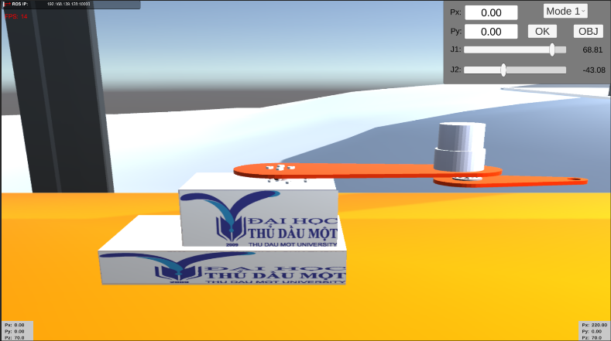
Kết quả
NGHIÊN CỨU PHÁT TRIỂN MÔ HÌNH BẢN SAO SỐ CHO ROBOT

Slide 12
Đánh giá
STT | Bộ xử lý trung tâm |  | Công cụ |  | Vị trí điểm cuối tay máy
 | Bộ giá trị góc 1 | Bộ giá trị góc 2 | Bộ giá trị góc 1 | Bộ giá trị góc 2
1 | [50, 50] | [85.5, -50] | [50, 50] | [85.5, -50] | [76.1, 186.03 ,70]
2 | [49.5, 50] | [85, -50] | [49.49, 50] | [85.01, -50] | [77.73, 185.35, 70]
3 | [9.99, 10] | [17.27, -10] | [10, 10] | [17.26, -9.99] | [213.05, 51.67, 70]
4 | [-76, 89] | [-17, -89] | [-75.99, -89] | [-16.99, -89] | [111.82, -117.85, 70]
5 | [-46.49, 88] | [12, -88] | [-47, 87.99] | [11.99, -88] | [156.29, -48.52, 70]
6 | [58.28, 12] | [67, -12] | [58.28, 12.01] | [67, -12.01] | [100.59, 194.4, 70]
NGHIÊN CỨU PHÁT TRIỂN MÔ HÌNH BẢN SAO SỐ CHO ROBOT

Slide 13
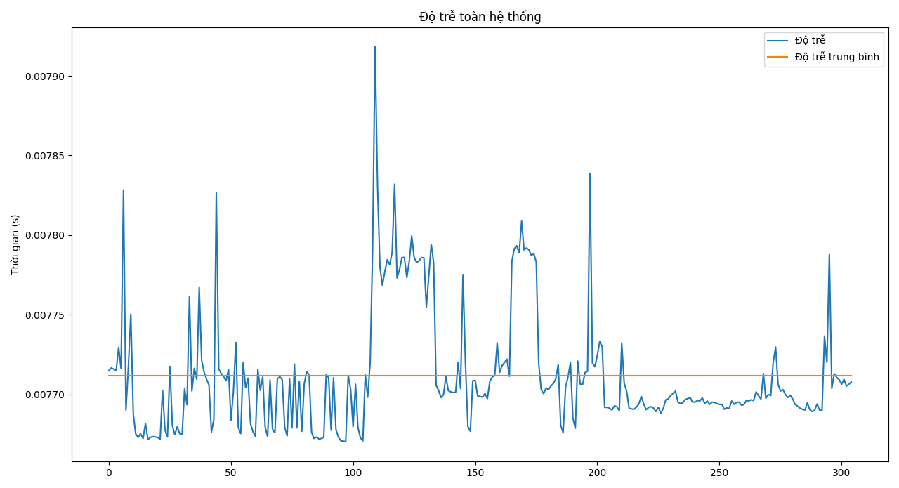
Đánh giá
ĐÁNH GIÁ ĐỘ TRỄ CỦA HỆ THỐNG
NGHIÊN CỨU PHÁT TRIỂN MÔ HÌNH BẢN SAO SỐ CHO ROBOT

Slide 14
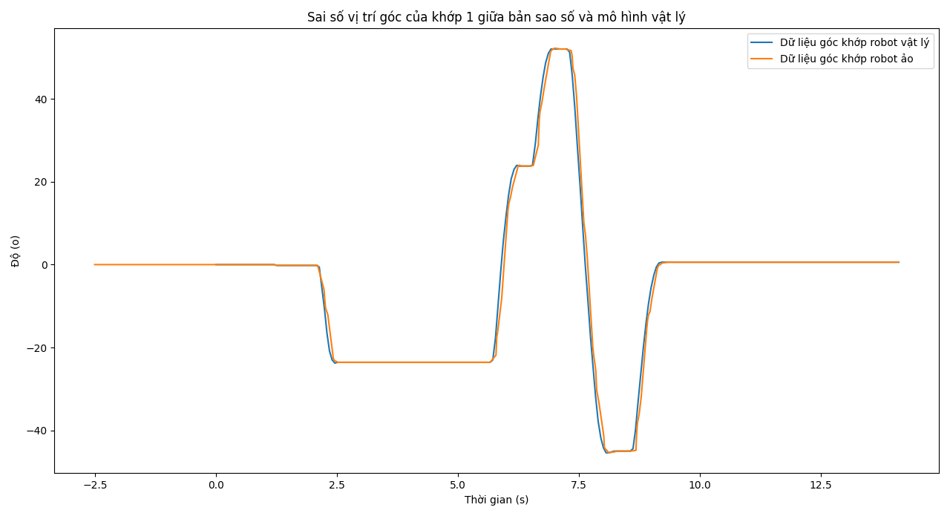
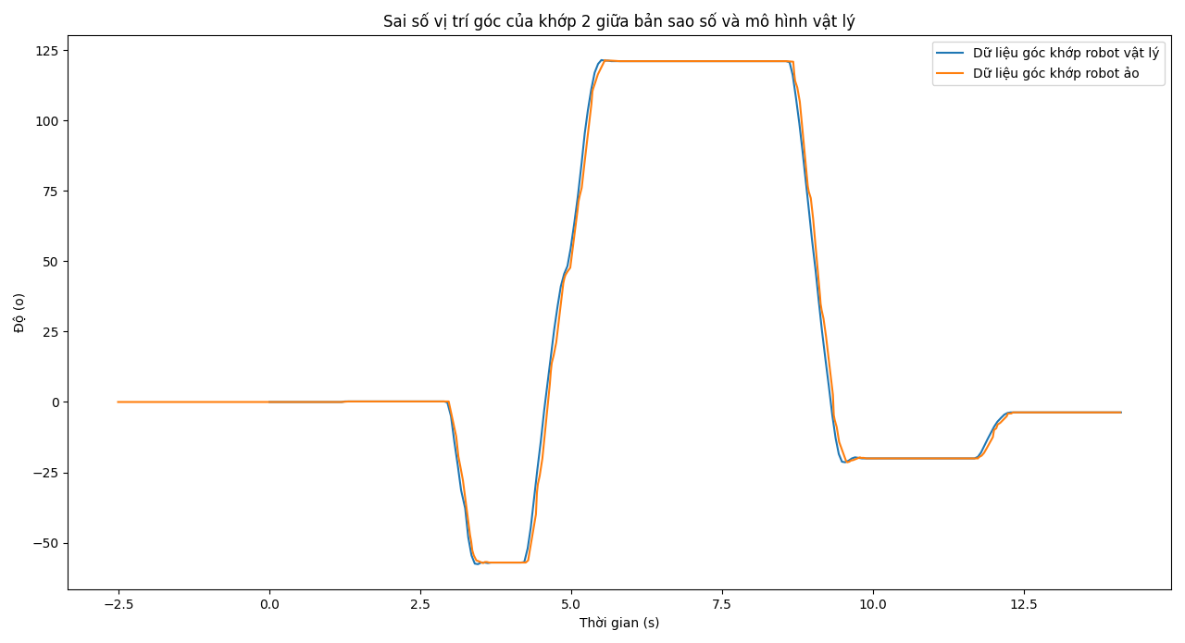
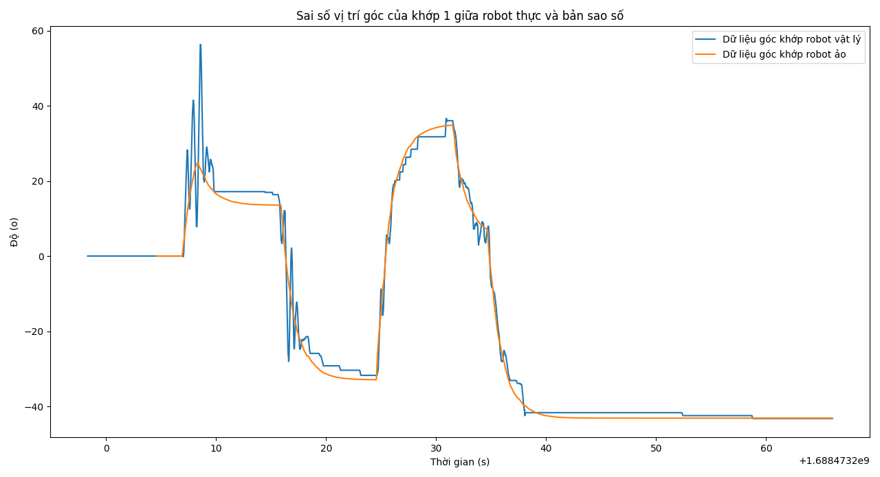
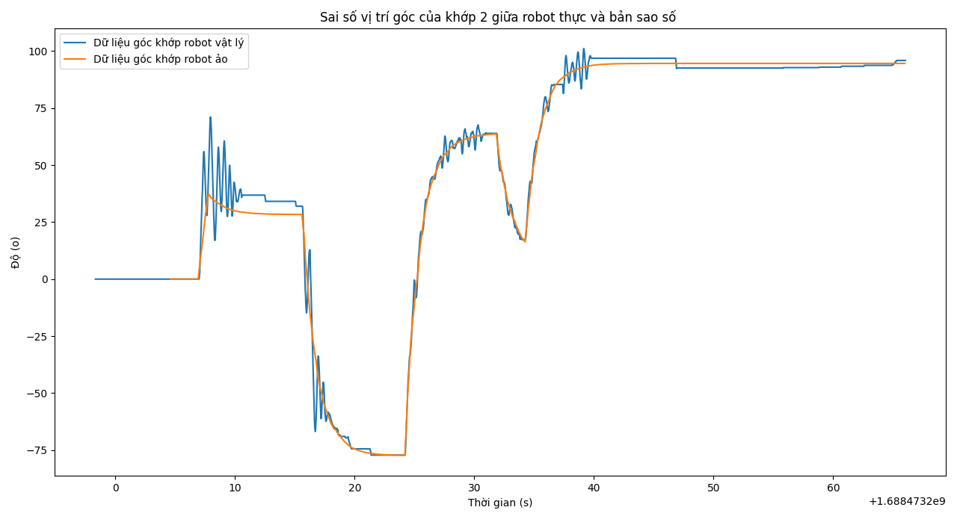
Đánh giá
SAI SỐ GIỮA VỊ TRÍ GÓC KHỚP CỦA ROBOT THỰC VÀ ROBOT ẢO
Khớp 1
Khớp 2
Robot thực làm cơ sở điều khiển
Robot ảo làm cơ sở điều khiển
NGHIÊN CỨU PHÁT TRIỂN MÔ HÌNH BẢN SAO SỐ CHO ROBOT

Slide 15
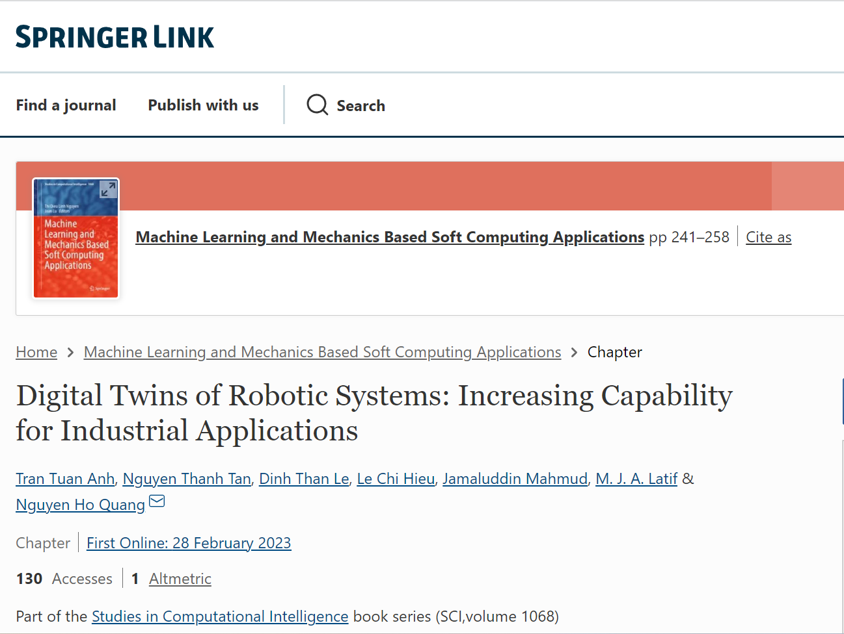
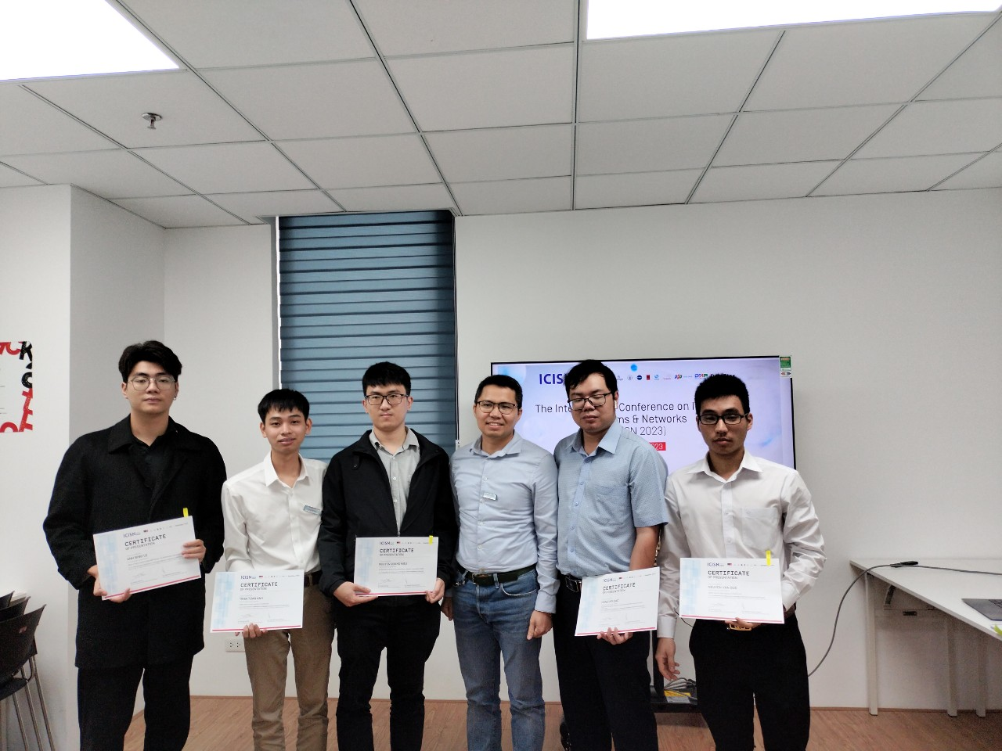
Kết luận và hướng phát triển
Kết quả/Sản phẩm đề tài:
Đã phát triển được mô hình bản sao số cho robot theo đúng mục tiêu đề ra
1 bài báo khoa học quốc tế Scopus Q4, 1 hội thảo quốc tế ICISN 2023
1 báo cáo chuyên đề, 1 báo cáo tổng kết
Hướng phát triển:
Cải thiện các mô hình vật lý cũng như mô hình bản sao số để làm cho bản sao số giống mô hình thực hơn và cung cấp thông tin dự đoán bằng cách tích hợp các tính toán đa vật lý, phương pháp điều khiển hiện đại và áp dụng các kỹ thuật Máy học với nhiều dữ liệu thời gian thực hơn.
Ứng dụng VR/AR cho tương tác của hệ thống
NGHIÊN CỨU PHÁT TRIỂN MÔ HÌNH BẢN SAO SỐ CHO ROBOT
Notes:
Nghiên cứu xây dựng được mô hình bản sao số cho robot với các mục tiêu đề ra với độ trễ khoảng 7.72 ms và sai số khá thấp. Tuy nhiên hệ thống chỉ mới thu thập dữ liệu từ một loại cảm biến, chưa đề cập đến các vấn đề dự báo, xử lý va chạm hay huấn luyện robot ảo. Ngoài ra việc sử dụng tính toán để tìm ví trí điểm cuối tay máy hay sự phụ thuộc vào encoder cũng là chưa đủ để đánh giá khách quan sai số giữa robot thực và ảo. Hệ thống cần được phát triển và cải tiến nhiều hơn nữa. Tuy nhiên cần lưu ý khi chọn tần số lấy mẫu cảm biến cho bộ điều khiển trung tâm phải lớn hơn độ trễ của hệ thống để tránh tràn dữ liệu.
Đây chỉ là conceptual nên em mong muốn được ứng dụng trong nhiều lĩnh vực khác nhau. Hiện nay, Conceptual này đã và đang được phát triển và ứng dụng vào cho mobile robot. Em cũng rất huy vọng đề tài này là cơ sở cho các nhóm tiếp tục phát triển và hoàn thiện tiếp để ứng dụng trong giảng dạy và nghiên cứu.

Slide 16

NGHIỆM THU ĐỀ TÀI NGHIÊN CỨU KHOA HỌC SINH VIÊN
CẢM ƠN
Notes:
Thank you.

